Slide 1

第八章 假设检验

Slide 2
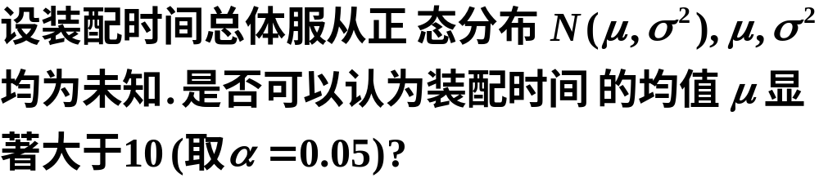


第八章 备用例题
下面列出的是某工厂随机选取的20只部件的装配时间(分):
例1
9.8, 10.4, 10.6, 9.6, 9.7, 9.9, 10.9, 11.1, 9.6, 10.2,
10.3, 9.6, 9.9, 11.2, 10.6, 9.8, 10.5, 10.1, 10.5, 9.7.
解
这是右边检验问题.

Slide 3


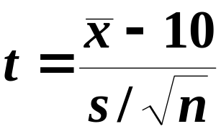





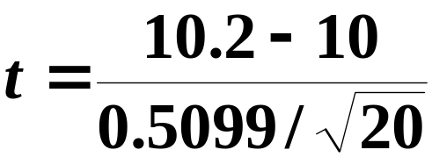





其拒绝域为

Slide 4
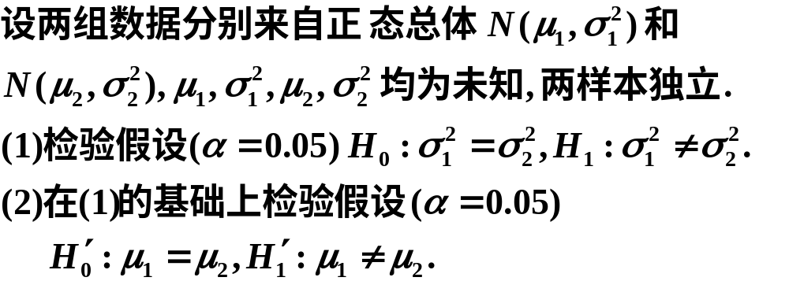
(1)下表分别给出两个文学家马克•吐温(M)的8篇小品文以及斯诺特格拉斯(S)的10篇小品文中由3个字母组成的单字的比例.
例2

Slide 5


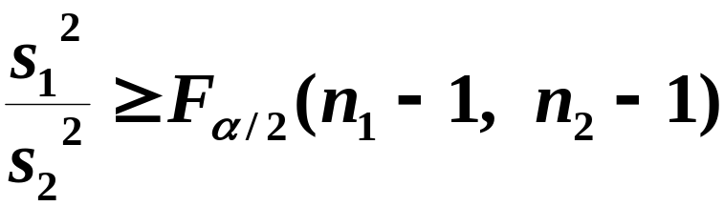
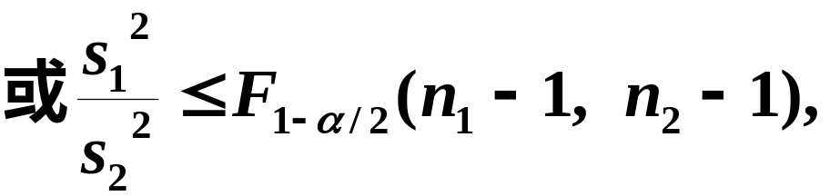
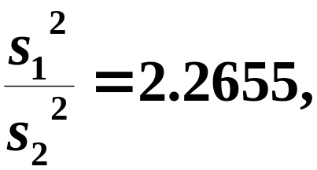
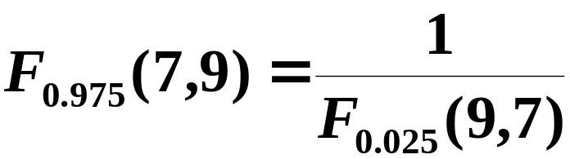
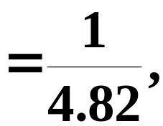

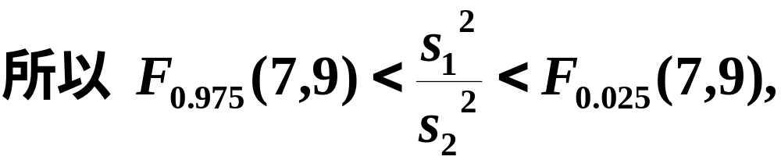

解
双边检验,
拒绝域为

Slide 6

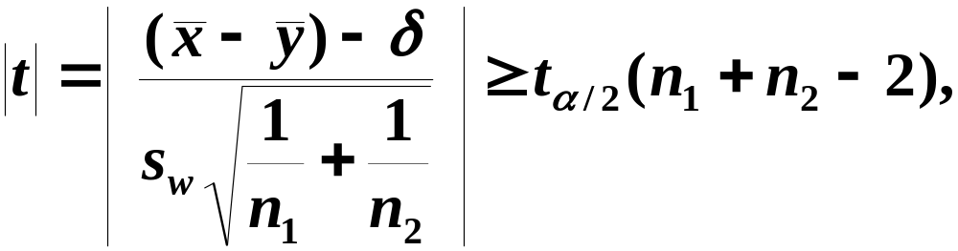
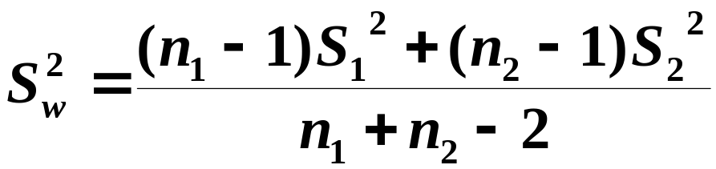

(2)
基于(1)的结果, 即认为两总体的方差相同,
其拒绝域为

Slide 7


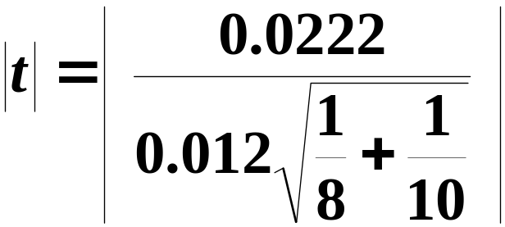


即认为两个作家所写的小品文中包含由3个字母组成的单字的比例有明显的差异.

Slide 8
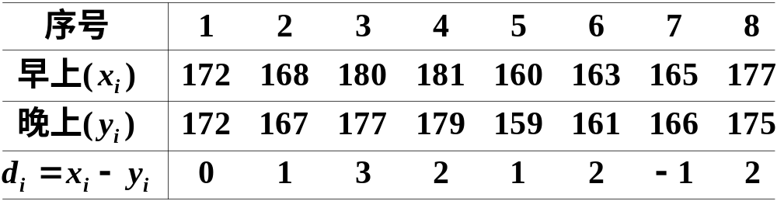
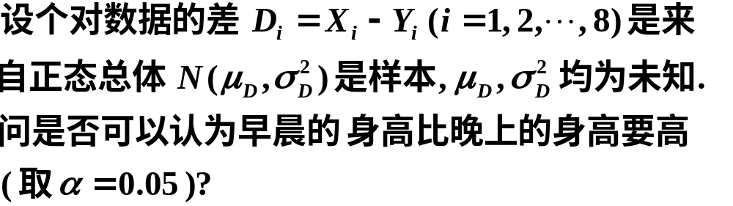
随机地选了8个人, 分别测量了他们在早晨起床时和晚上就寝时的身高(cm),得到以下数据:
例3

Slide 9

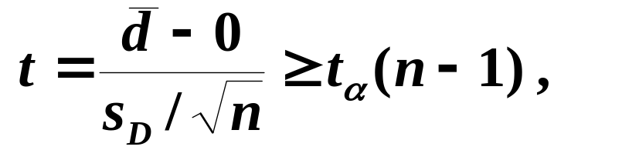
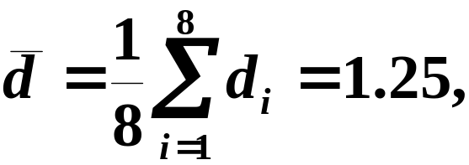



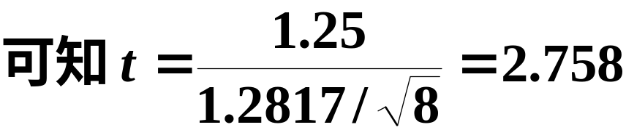

解
本题属于逐对比较法,
拒绝域为

Slide 10
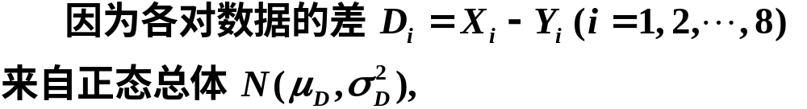
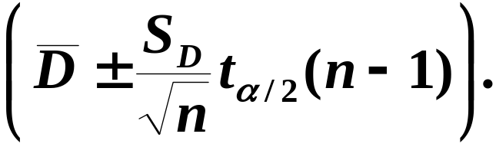

(续例3)
例4
解

Slide 11
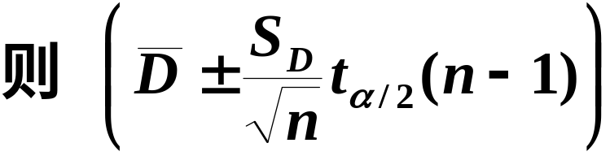
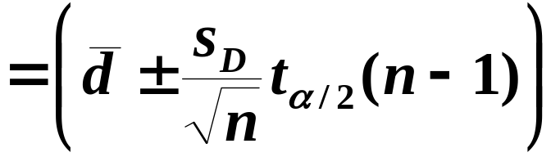


所得置信区间的下限大于零, 在实际中就认为早晨的身高平均来说高于晚上的身高.

Slide 12
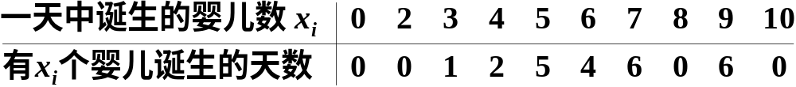
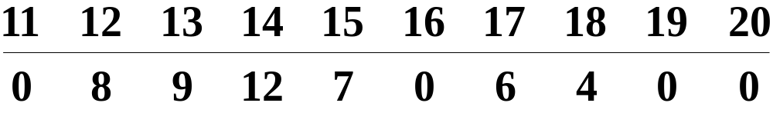
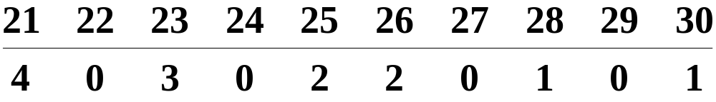
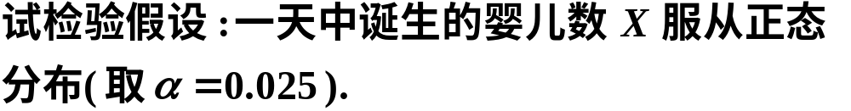
例5
以下是某妇产科医院在91天中诞生的婴儿数:
解
利用所给数据画直方图.

Slide 13



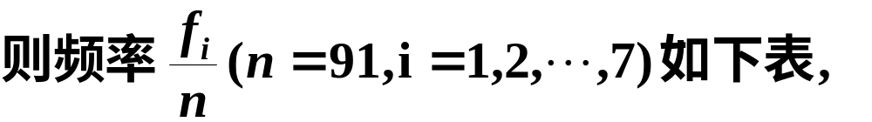
一天中诞生的婴儿数最小值为0, 最大值为30,
将它等分为7个小区间,
小区间的长度为

Slide 14
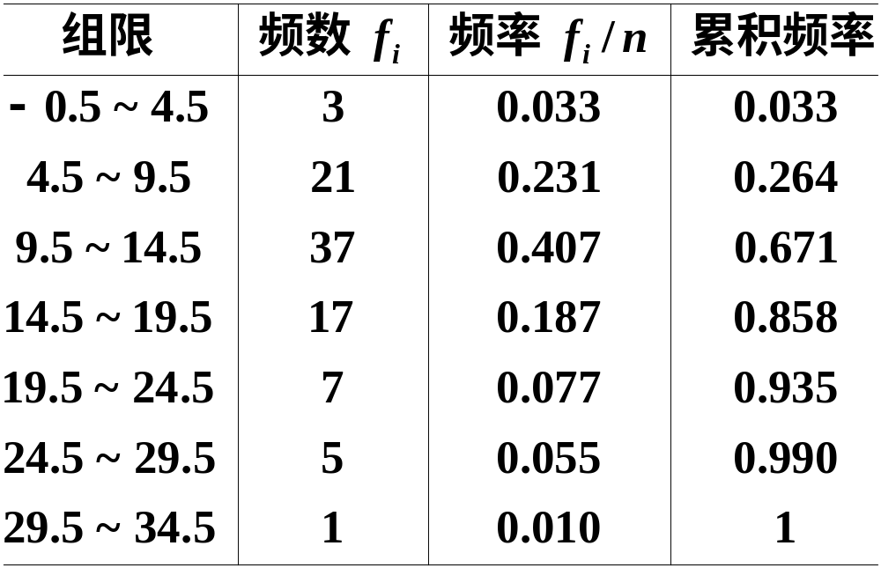

Slide 15
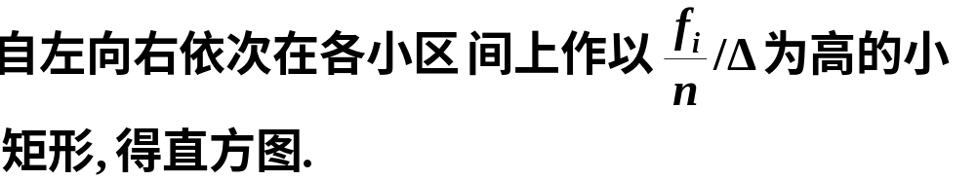
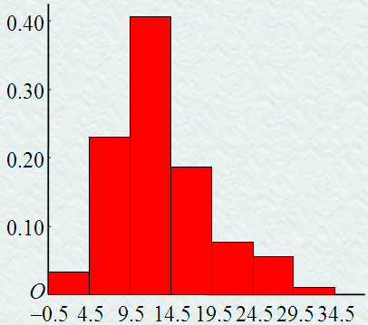
从直方图看, 样本象来自正态总体.

Slide 16

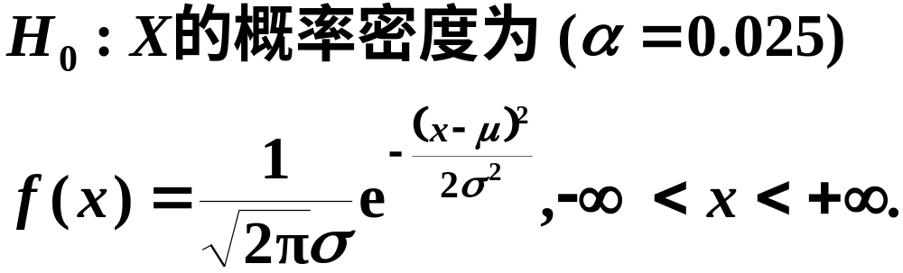

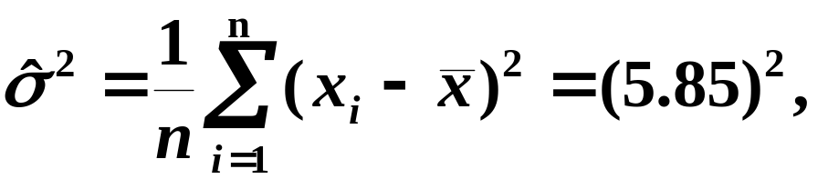

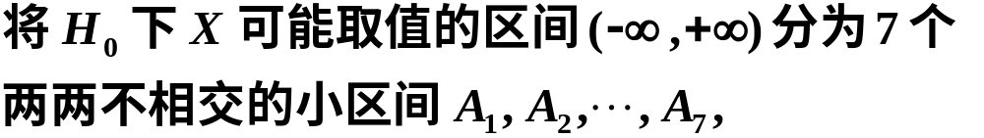
即检验假设:
由最大似然估计法得

Slide 17
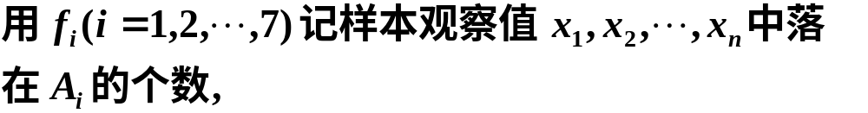
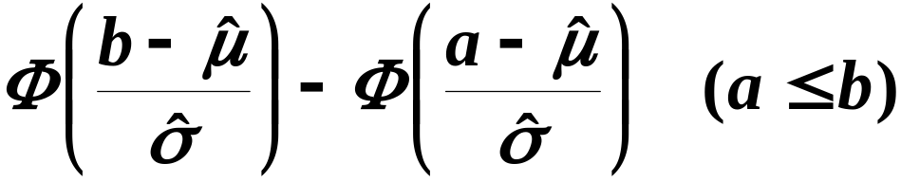


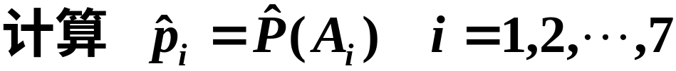
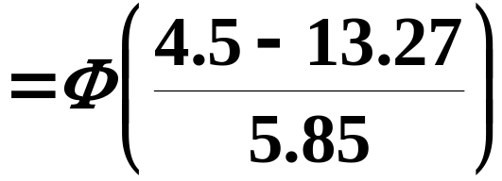



Slide 18

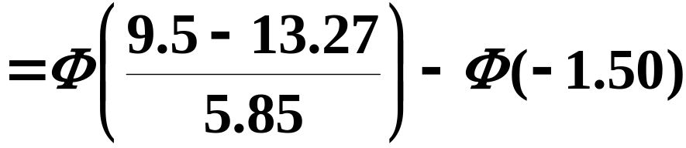

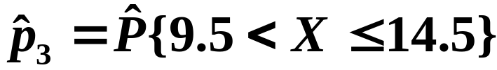
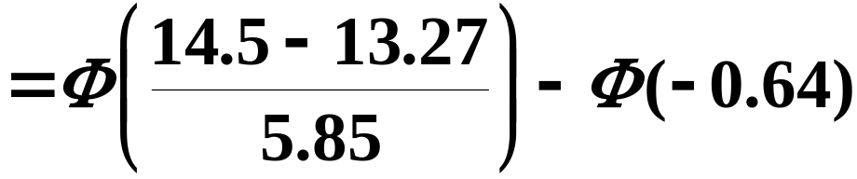

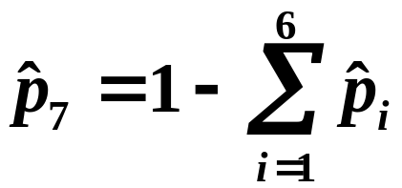



将各计算结果列于下表,

Slide 19
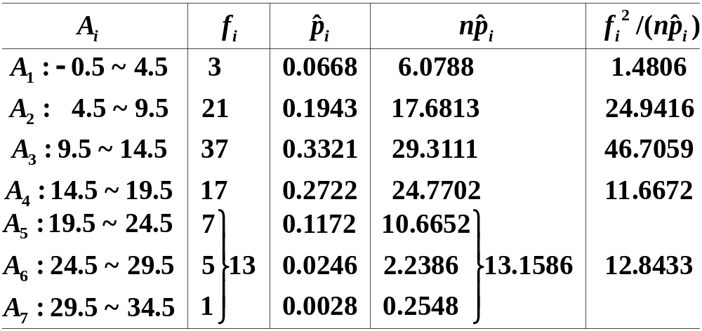
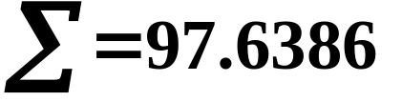


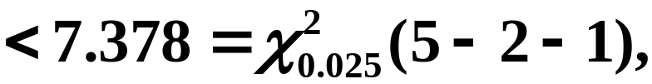

认为一天中诞生的婴儿数服从正态分布.

